Slide 1
DISEÑO DE UN CONTROLADOR PREDICTIVO POR MATRIZ DINÁMICA (DMC) DE TEMPERATURA PARA UNA CENTRAL TERMOSOLAR DE GENERACIÓN ELÉCTRICA
DEPARTAMENTO DE ELÉCTRICA Y ELECTRÓNICA
CARRERA DE INGENIERÍA EN ELECTRÓNICA, AUTOMATIZACIÓN Y CONTROL
AUTOR: ANDY ROBINSSON RODRÍGUEZ GRANDA
DIRECTOR: ING. PAÚL AYALA, PhD.
SANGOLQUÍ - ECUADOR
2018

Slide 2
Temario:
Estado del Arte
Introducción
Diseño del Sistema de Control
Descripción Actual de la Planta.
Antecedentes
Tecnología Solar Térmica de Concentración
Pruebas y resultados
Control Predictivo basado en Modelo.
Cálculo de la Irradiancia Directa Solar.
Modelado de la Planta Solar.
Modelo de Parámetros Distribuidos.
Identificación de modelo lineal de la planta solar.
Estrategia de Control
Algoritmo Controlador DMC.
Parámetros de Sintonización.
Control por Matriz Dinámica.
Evaluación del DMC con el Modelo Lineal de segundo orden.
Evaluación del DMC con el Modelo de parámetros distribuido.
Conclusiones y recomendaciones
SANGOLQUÍ - ECUADOR
2018

Slide 3
Estado del Arte
SANGOLQUÍ - ECUADOR
2018

Slide 4
Introducción
En la actualidad el empleo de las energías renovables presenta un renovado interés en la comunidad científica y la población en general.
La mayoría de fuentes de energías renovables se derivan del Sol, y se entiende como energía solar al uso directo de la radiación solar.

Slide 5
Introducción
Energía Solar
Experimentó su primer gran impulso, justo después de la primera gran crisis petrolera de 1973 y 1979.
Objetivo
Reemplazar el uso
de combustibles fósiles.

Slide 6
Introducción
Tecnologías que permiten aprovechar la energía solar
Térmica
Fotovoltaica
Eólico-Solar
Termosolar de concentración

Slide 7
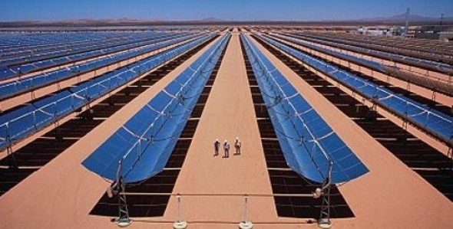
Introducción
Energía termosolar de concentración
Consiste en el empleo de la radiación solar incidente sobre la superficie terrestre para el calentamiento de un fluido a altas temperaturas en un ciclo termodinámico convencional.

Slide 8
Introducción
Las diferentes tecnologías que usan la energía solar presentan inconvenientes, y una de las principales es que el Sol no se encuentra constantemente disponible, existen técnicas que pueden ayudar a superar este inconveniente, una de estas es el control.

Slide 9
Planteamiento del Problema
Desde el punto de vista del control
En los sistemas de energía solar la principal fuente de energía, la radiación solar, no puede ser manipulada y, responde a cambios estacionales o perturbaciones ambientales
Las plantas termosolares tienen características dinámicas cambiantes (no linealidades e incertidumbres), por lo tanto las especificaciones de control son muy ajustadas.
Se necesitan técnicas de control más sofisticadas o avanzada

Slide 10
Planteamiento del Problema
En este trabajo se hace un estudio de un control predictivo basado en matriz dinámica (DMC) por sus siglas en ingles
Dinamic Matrix Control, que se aplica a la central termosolar por concentradores cilindro parabólicos ubicado en la Universidad de las Fuerzas Armadas ESPE.

Slide 11
Antecedentes
Calentamiento Global
Durante los últimos 50 años la actividad humana, en particular el consumo de combustibles fósiles, ha liberado cantidades de CO2 y de otros gases de efecto invernadero suficientes para alterar el clima mundial.
Se espera que los acuerdos internacionales acerca del cambio climático permitan mantener el calentamiento global por debajo de los 2°C, en relación con la temperatura del año 1850.
Los 2°C se consideran el límite de un incremento peligroso, cuyas consecuencias son hoy impredecible.

Slide 12
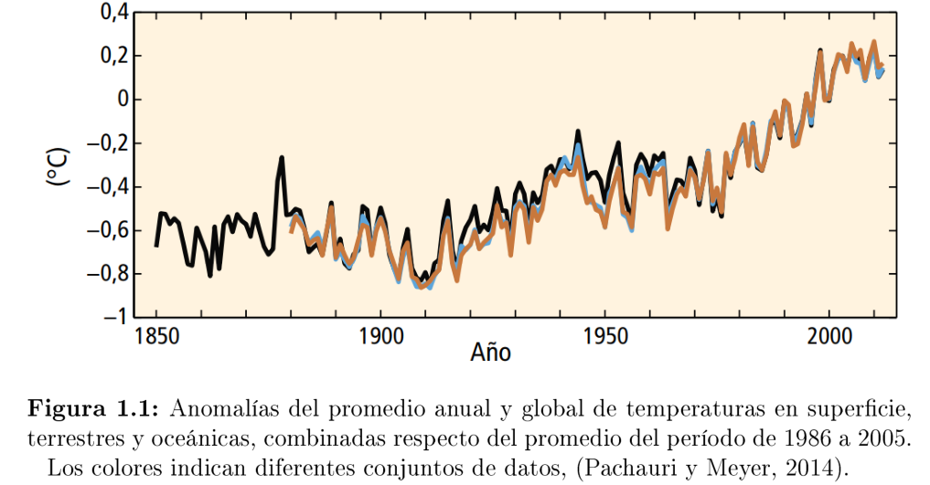
Antecedentes
Calentamiento Global
El Panel Intergubernamental del Cambio Climático, conocido por el acrónimo en inglés (IPCC) Intergovernmental Panel on Climate Change, presentó en el 2014 el Quinto Informe de Evaluación (AR5) sobre el cambio climático.
Muestran un calentamiento de 0,85 [0,65 a 1,06] °C , durante el período 1880-2012

Slide 13
Antecedentes
Energía Solar como plan de energías renovables
Las fuentes de energía renovable son modelos energéticos sostenibles que pueden cubrir las necesidades energéticas sin afectar negativamente al planeta.
En el Ecuador instituciones gubernamentales como el Instituto Nacional de Eficiencia Energética y Energías Renovables (INER), está empezando a dar los primeros pasos para evaluar el recurso solar y utilizar esta información como base para futuros proyectos.

Slide 14
Antecedentes
Energía Solar como plan de energías renovables
Plan Nacional de Eficiencia Energética (PLANEE) , Ministerio de Electricidad y Energía Renovable 2017:
Eje Galápagos:
Planta fotovoltaica y acumulación energética, Baltra (65 kWp, 4MWh plomo ácido y 268 kWh ion litio).
Planta fotovoltaica, Puerto Ayora (1,5 MW)

Slide 15
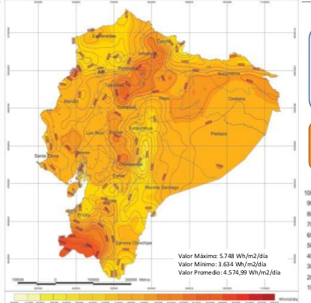
Antecedentes
Energía Solar como plan de energías renovables
A pesar de que el Ecuador tiene altos niveles de radiación solar, y al estar en la mitad del mundo con un potencial de aprovechamiento enorme de la energía solar, no se ha explotado este recurso.
Sin embargo, se espera que su uso extensivo ayudará a alcanzar una independencia energética a largo plazo

Slide 16
Tecnología Solar Térmica de Concentración
Sistemas termosolares de concentración también conocidos como (CSP), del inglés: Concentrated Solar Power
Se distinguen dos tipos de sistemas térmicos:
Concentración lineal
Concentración puntual

Slide 17
Tecnología Solar Térmica de Concentración
Las CSP transforman la componente directa de la radiación solar en energía térmica a alta temperatura, y esta energía térmica en electricidad y/o calor
En todos los casos los sistemas CSP usan espejos que concentran y redirigen los rayos del Sol.

Slide 18
Tecnología Solar Térmica de Concentración
La Plataforma Solar de Almería
Es el mayor y más completo centro de investigación y desarrollo en el mundo dedicado a los sistemas de concentración solar térmica.
Tiene dos Plantas de torre :
(CESA-1 y CRS).
Plantas lineales:
(DISS y ACUREX)

Slide 19
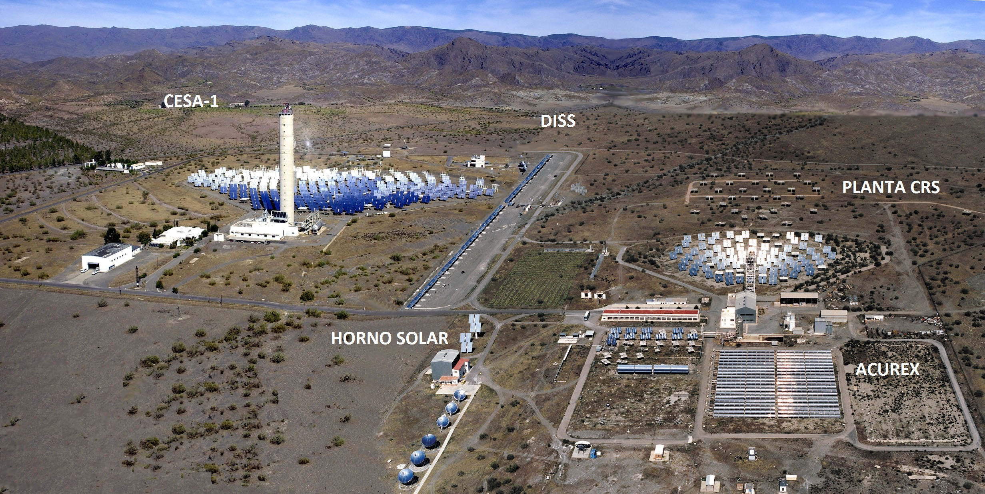
Tecnología Solar Térmica de Concentración
La Plataforma Solar de Almería

Slide 20
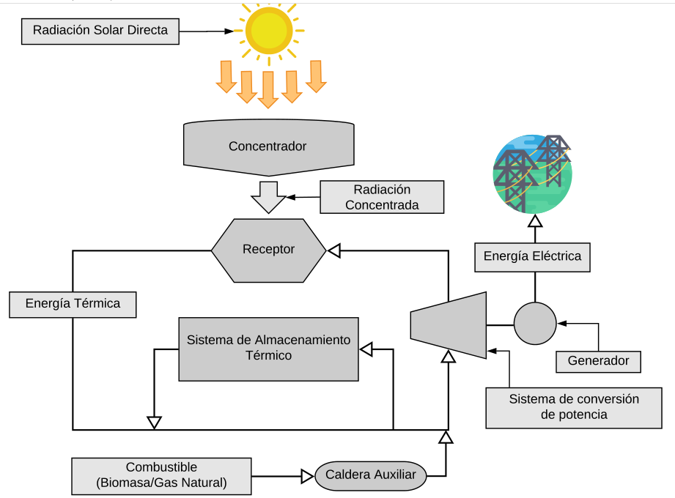
Componentes de una Central Termosolar de Generación Eléctrica

Slide 21
Tecnología Solar Térmica de Concentración
Diagrama esquemático del campo de colectores solares ACUREX

Slide 22
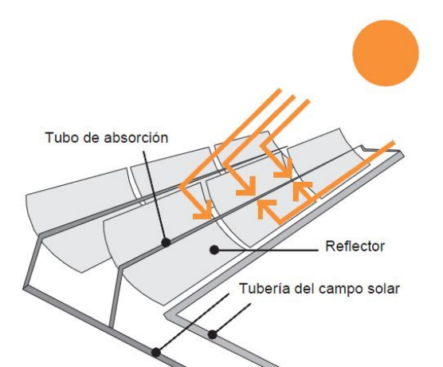
Tecnología Solar Térmica de Concentración
Sistema Captador:
Colectores Cilindro Parabólicos (CCP)
Concentran la radiación solar mediante espejos con forma parabólica en una tubería absorbente que pasa por el foco de la parábola.

Slide 23
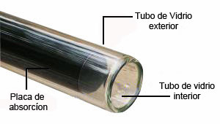
Tecnología Solar Térmica de Concentración
Sistema Captador:
Tubo Absorbente
Puede constar de dos tubos concéntricos. El tubo interior esde cristal con una capa de absorción metálica y debe proporcionar un elevado rendimiento térmico, es por donde circula el fluido que se calienta

Slide 24
Tecnología Solar Térmica de Concentración
Sistema Absorbedor: Fluido Térmico
Agua desmineralizada, o una mezcla con Etileno-Glicol, para aplicaciones de (<200ºC).
Aceites térmicos sintéticos para aplicaciones de
(200ºC < T < 450ºC)
Circula por el interior del tubo receptor que se utiliza en
los CCP.

Slide 25
Tecnología Solar Térmica de Concentración
Sistema de Almacenamiento Térmico : Tanque de Almacenamiento
Es un elemento que se incluye para permitir la producción flexible de electricidad y proporcionar un amortiguador entre la generación de electricidad y la entrada solar fluctuante

Slide 26
Tecnología Solar Térmica de Concentración
Sistema de Conversión de Potencia:
Intercambiador de Calor de Carcasa y Tubos
El fluido térmico se dirige a un intercambiador de calor cuando este fluido es aceite, para producir vapor que alimenta un proceso industrial (por ejemplo, una turbina para la generación eléctrica)

Slide 27
Control Predictivo basado en Modelo
Control Predictivo basado en Modelo Model Predictive Control (MPC)
Todos los controladores predictivos tienen elementos comunes:
Modelo de Predicción
Función Objetivo
Obtención de la ley de control

Slide 28
Control Predictivo basado en Modelo
Estrategia de control
Se predicen las salida del sistema $\hat{y}(t+k/t)$ al emplear el modelo del proceso, y un horizonte de predicción p.
Las señales de control futuras se calcula minimizando un criterio, con el objetivo
de mantener el proceso lo más cerca posible de la trayectoria de referencia.
La señal de control u(t/t) se envía al proceso mientras que el resto de las señales calculadas no se consideran

Slide 29
Control Predictivo basado en Modelo
Estrategia de control

Slide 30
Control Predictivo basado en Modelo

Slide 31
Control por Matriz Dinámica DMC
Modelo de Predicción
El modelo de proceso empleado es la respuesta escalón de la planta, representado por:
$\hat{n}$ representa las perturbaciones futuras.
$g_{i}$ son los valores muestreados ante la entrada escalón.
$∆u$ es la variación de la entrada.

Slide 32
Control por Matriz Dinámica DMC
Modelo de Predicción
Si se considera que en el futuro las perturbaciones son constantes, y que el proceso después de N periodos de muestreo se vuelve estable. La predicción se puede expresar como:
Respuesta Forzada
Respuesta Libre

Slide 33
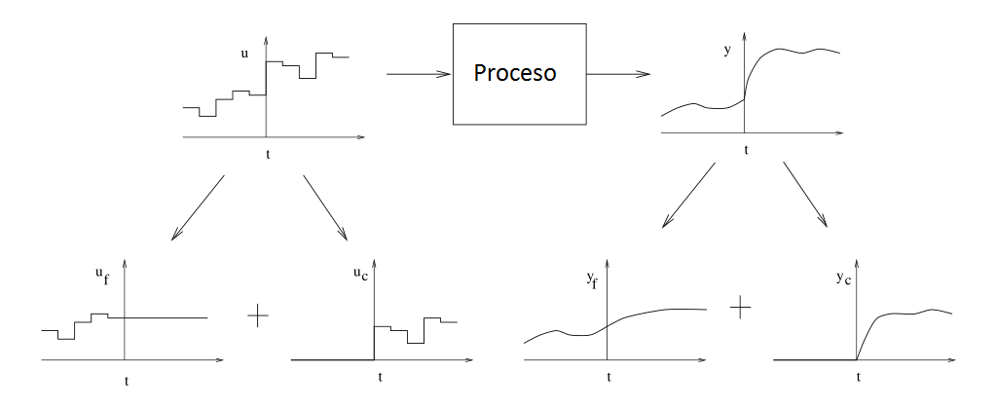
Control por Matriz Dinámica DMC
Respuesta libre y Forzada

Slide 34
Control por Matriz Dinámica DMC
Modelo de Predicción
La perdición pueden ser calculada a lo largo del horizonte de predicción (k = 1,...,p) considerando m acciones de control, es decir en un horizonte de control:

Slide 35
Control por Matriz Dinámica DMC
Modelo de Predicción
La perdición se representa matricialmente como:
G contiene los coeficientes $g_{i}.$
El vector $\hat{y}$ de dimensión p, contiene las perdiciones de la respuesta de la planta a lo largo del horizonte de predicción
u es un vector de dimensión m que contiene los incrementos de control
f es el vector de respuesta libre.

Slide 36
Control por Matriz Dinámica DMC
Modelo de Predicción
Matriz Dinámica G:

Slide 37
Control por Matriz Dinámica DMC
Función de Coste
La variable manipulada se selecciona para minimizar los errores cuadráticos en el horizonte de predicción
$λ$ es el es el esfuerzo de control.
w es el valor de referencia que no necesariamente coincide con el valor real de referencia r

Slide 38
Control por Matriz Dinámica DMC
Trayectoria de Referencia amortiguada w
Es una aproximación suave para el valor actual de la salida y(t) hacia la referencia conocida, por medio de un sistema de primer orden:
W1, corresponde a valor de $α$ pequeño,
W2, cuando $α$ es grande

Slide 39
Control por Matriz Dinámica DMC
Función de Coste
Si no existen perturbaciones, la minimización de la función de coste J, se puede expresar como:
Donde e es el vector de errores futuros a lo largo del horizonte p y u es el vector compuesto por los incrementos de control futuros

Slide 40
Control por Matriz Dinámica DMC
Ley de control
Consiste en obtener las variaciones de control que minimicen la función de coste. Por lo tanto la función de coste se deriva y se hace igual a cero, donde se obtiene:
solo el primer elemento de u se envía a la planta por lo tanto:
Donde K es la primera fila de la matriz ${(G^{T}G+λI)}^{−1}G^{T}$

Slide 41
Diseño del Sistema de Control
SANGOLQUÍ - ECUADOR
2018

Slide 42
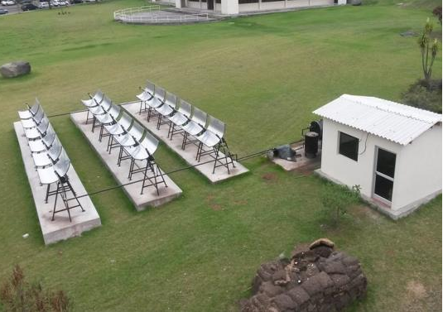
Descripción actual de la planta
CSP ESPE
Esta planta fue desarrollada en varias etapas desde el 2015
Consiste de 18 colectores solares distribuidos en 3 filas, que forman tres lazos de seis colectores cada uno.
Mecánicamente esta construido para que los lazos de captadores solares roten alrededor del foco de la parábola.
No dispone de un tanque de almacenamiento

Slide 43
Cálculo de la Irradiancia Directa Solar
Perfil de Radiación
La energía solar alcanza un área unitaria en la Tierra se denomina irradiancia solar y se mide en vatios por metro cuadrado $(W/m^{2})$
En el presente trabajo se usa el modelo para cielos despejados y superficies horizontales propuesto por la American Society
of Heating, Refrigerating and Air-Conditioning Engineers (ASHRAE)

Slide 44
Cálculo de la Irradiancia Directa Solar
Modelo ASHRAE
Ecuación para valores de Irradiancia directa para cielos despejados y superficies horizontales
Donde, A es la constante de radiación solar aparente y B es el coeficiente de extinción atmosférica. El coseno del ángulo cenital (θ s )

Slide 45
Cálculo de la Irradiancia Directa Solar
Ángulo cenital solar θ s : Es la posición del sol relativa a la normal local, toma valores entre 0° y 90°
Declinación δ: Es la posición angular del Sol al medio día solar, respecto al plano del ecuador.
Ángulo horario τ: Indica el desplazamiento angular del Sol sobre el plano de la trayectoria solar. Cada hora local corresponde a 15°
Latitud Γ: Es la distancia angular que hay desde un punto de la superficie de la Tierra hasta el paralelo del ecuador
Longitud L: distancia angular entre un punto dado de la superficie terrestre y el meridiano Greenwich
Modelo ASHRAE
Para este cálculo se requieren los siguientes parámetros:

Slide 46
Cálculo de la Irradiancia Directa Solar
Modelo ASHRAE
Ecuaciones que describen los parámetros:
n es el numero natural del día del año, siendo “1” el primero de Enero y “365” el ultimo día del año en caso de no ser bisiesto

Slide 47
Cálculo de la Irradiancia Directa Solar
Datos calculados para la irradiancia solar del 25 de Enero. Se consideran que las horas de luz útil van desde las 7.00 hhasta las 17.00 h.

Slide 48
Cálculo de la Irradiancia Directa Solar
Orientación del colector
El ángulo de incidencia (θ) afecta la cantidad de energía que aprovecha realmente el colector
Se considera colectores fijos donde el plano de abertura del CCP sea perpendicular a $I_{o}$ al mediodía en los equinoccios de verano e invierno

Slide 49
Cálculo de la Irradiancia Directa Solar
Valores de Irradiancia solar efectivo con colector fijo calculados por el modelo ASHRAE

Slide 50
Modelado de la Planta Solar
Modelo de parámetros distribuidos
Permite conocer la distribución de temperaturas del tubo receptor y del aceite térmico a lo largo del lazo de colectores para un instante dado.
Toma en cuenta gran parte de de la dinámica no lineal del lazo de colectores
El modelo viene descrito por el siguiente par de ecuaciones diferenciales en derivadas parciales

Slide 51
Modelo de Parámetros Distribuidos
El modelo viene descrito por el siguiente par de ecuaciones diferenciales en derivadas parciales
En estas ecuaciones el índice m se refiere a la tubería de metal, y f al fluido térmico

Slide 52
Modelo de Parámetros Distribuidos
$p_{f}$ y $p_{m}$ : es la densidad [kg/$m^{3}$ ]
𝑝_𝑓 y 𝑝_𝑚 : es la densidad [kg/𝑚^3 ]
$c_{f}$ y $c_{m}$ : es el capacidad térmica [J/kg°C ]
𝑐_𝑓 y 𝑐_𝑚 : es el capacidad térmica [J/kg°C ]
$A_{f}$ y $A_{m}$: es el área de la sección transversal de la tubería interna y externa [$m^{2}$ ].
𝐴_𝑓 y 𝐴_𝑚: es el área de la sección transversal de la tubería interna y externa [𝑚^2 ].
$T_{f}$ y $T_{m}$T : es la temperatura [°C].
𝑇_𝑓 y 𝑇_𝑚T : es la temperatura [°C].
$T_{a}$ : es la temperatura ambiente[°C].
𝑇_𝑎 : es la temperatura ambiente[°C].
t : es el tiempo[s].
l : es la posición a lo largo de la tubería[m].
$n_{col}$ : es la eficiencia óptica del colector.
𝑛_𝑐𝑜𝑙 : es la eficiencia óptica del colector.
G : es la apertura del colector [m].
I : es la irradiancia directa [W/$m^{2}$ ].
I : es la irradiancia directa [W/𝑚^2 ].
$D_{f}$ y $D_{m}$ : diámetro de la tubería interna y externa [$m^{2}$].
𝐷_𝑓 y 𝐷_𝑚 : diámetro de la tubería interna y externa [𝑚^2].
$H_{l}$ : es el coeficiente global de pérdidas térmicas [W/$m^{2}$ °C].
𝐻_𝑙 : es el coeficiente global de pérdidas térmicas [W/𝑚^2 °C].
$H_{t}$ : es el coeficiente de transferencia de calor por convección dentro de la tubería [W/$m^{2}$ °C].
𝐻_𝑡 : es el coeficiente de transferencia de calor por convección dentro de la tubería [W/𝑚^2 °C].
q : es el caudal [$m^{3}$/s]
q : es el caudal [𝑚^3/s]

Slide 53
Modelo de Parámetros Distribuidos
Las ecuaciones se puede resolver usando un proceso iterativo con diferencias finitas. Las temperaturas del fluido y el tubo de absorbencia se calculan para cada k intervalo de tiempo y para cada n elemento de longitud $Δl$ en dos etapas:

Slide 54
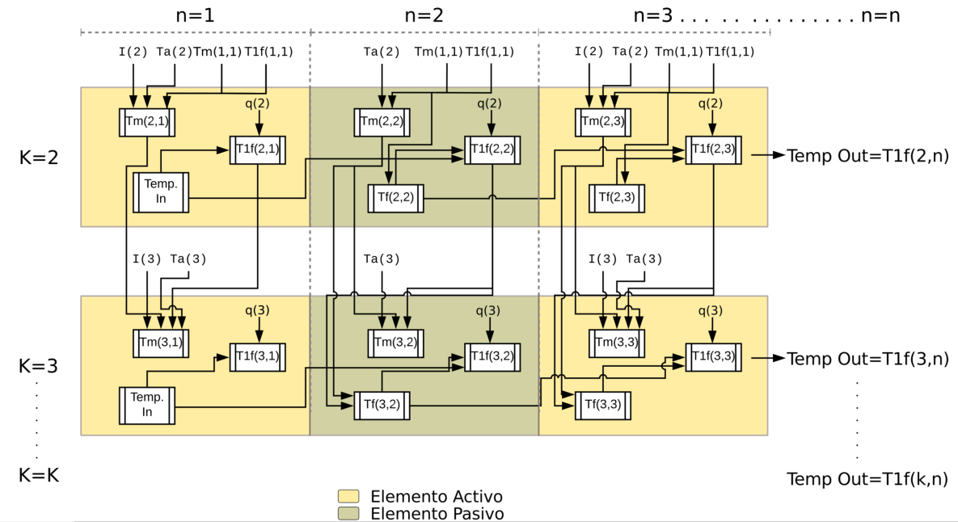
Modelo de Parámetros Distribuidos

Slide 55
Modelo de Parámetros Distribuidos
Parámetros constantes del campo de colectores de la Universidad de las Fuerzas Armadas ESPE.

Slide 56
Modelo de Parámetros Distribuidos
Las propiedades del aceite térmico y los coeficientes de pérdidas son funciones de
la temperatura
Se utiliza el aceite térmico Therminol 55 ®, cuyas propiedades son:

Slide 57
Modelo de Parámetros Distribuidos
Propiedades de la CSP:
Tres lazos de colectores, cada uno con una longitud de ocho metros, con lo que se dispone de un total de 24 metros de elementos activos, y seis metros de elementos pasivos
Definidas todas las ecuaciones que describen el modelo, se implementó el algoritmo en Matlab

Slide 58
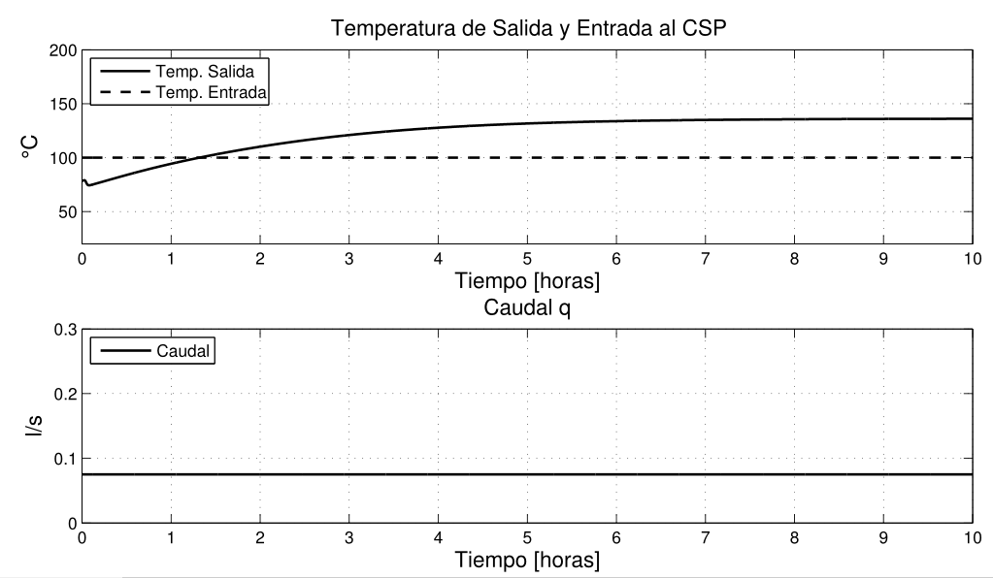
Modelo de Parámetros Distribuidos
Condiciones de la Simulación:
Temperatura constante de entrada de 100 °C.
Temp Ambiente: 25 °C.
Irradiancia constante de 700 [W/$m^{2}$].
Caudal constante de 0.075 litros por segundo.
Segmentos de tubería de un metro.
Intervalo de tiempo es de 0.5 s

Slide 59
Modelo de Parámetros Distribuidos
Condiciones de la Simulación:
Temperatura constante de entrada de 100 °C.
Temp Ambiente: 25 °C.
Perfil de Irradiancia ASHRAE.
Caudal constante de 0.075 litros por segundo.
Segmentos de tubería de un metro.
Intervalo de tiempo es de 0.5 s

Slide 60
Identificación de modelo lineal de la planta solar
La identificación de un sistema se puede conseguir a partir de un modelo de caja donde al tomar como insumo datos experimentales de la respuesta del sistema se puede obtener una representación matemática que represente la variación de la salida con respecto a una variación en la entrada.
La respuesta puede ser aproximada a un sistema
de primer orden o un sistema de segundo orden sobreamortiguado, considerando las variables
de entrada al sistema como la Irradiancia y temperatura ambiente constantes

Slide 61
Identificación de modelo lineal de la planta solar
Consideraciones de la CSP
Los valores actuales de diseño de la CSP, no permite obtener temperaturas superiores a los 200 °C, y por tanto no es útil para propósitos de generación eléctrica.
A continuación se suponen algunos cambios a las especificaciones de la planta:
Eficiencia óptica del colector: 80%.
Se suponen tres lazos de colectores, cada uno con una longitud de 16 metros.
El campo de colectores tiene un total de 48 metros de elementos activos, y seis metros de elementos pasivos

Slide 62
Identificación de modelo lineal de la planta solar
Condiciones de la Simulación:
Temperatura constante de entrada de 100 °C.
Irradiancia constante de 700 [W/$m^{2}$].
Caudal constante de 0.075 litros por segundo.
Temp. inicial del metal de 300°C Intervalo de tiempo es de 0.5 s
Temperatura inicial del fluido de 300 °C

Slide 63
Identificación de modelo lineal de la planta solar
Método de Mínimos Cuadrados
Modelo
Tiempo de Muestreo
36 segundos
Parámetros Obtenidos

Slide 64
Identificación de modelo lineal de la planta solar
Respuesta al escalón de la Función de Transferencia Lineal de segundo Orden Identificada

Slide 65
Estrategia de Control
Ley de Control DMC
El problema de control se resuelve calculando la matriz dinámica G.
Solo se envía al proceso la primera variación de control.
El vector de la respuesta libre f se calcula en cada instante de tiempo con los valores anteriores de u , los coeficientes $g_{i}$ y el valor actual de la salida del proceso

Slide 66
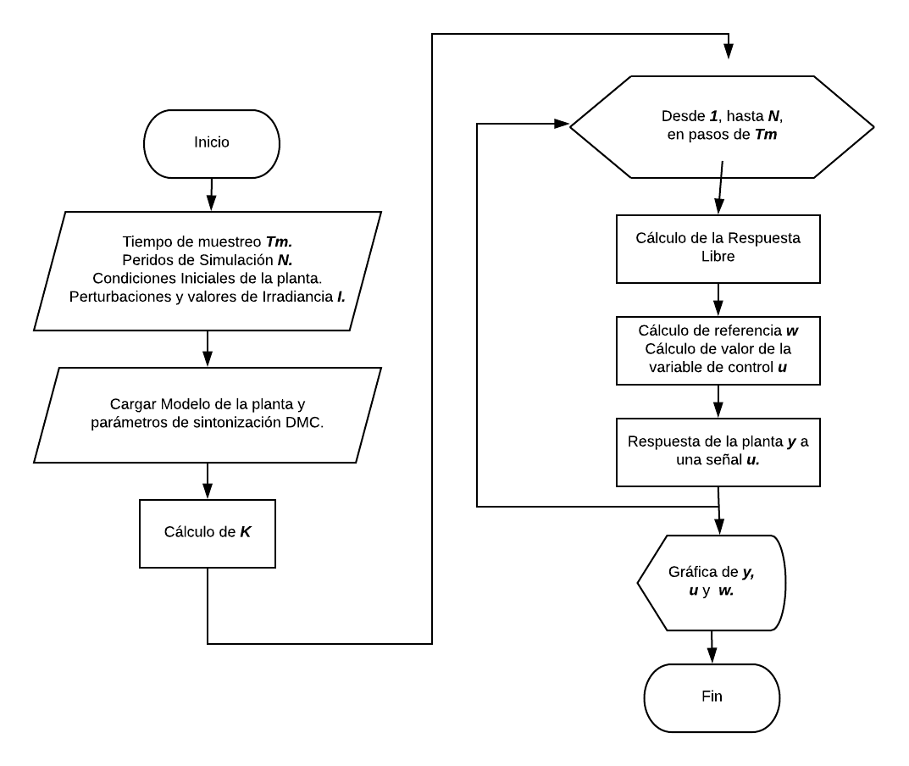
Estrategia de
Control
Algoritmo Controlador DMC
Se realizó un programa en Matlab donde el controlador DMC calcula la acción de control a la planta CSP
Se considera:
Horizonte de predicción : p = 40.
Horizonte de control: m = 10.
Se calcula w, con:
$α=0,5$

Slide 67
Estrategia de Control
Restricción
$$u_{min}≤u\left(t\right)≤u_{max}$$
Se utiliza una restricción a la amplitud de la señal de control, debido a que las propiedades físicas de la planta en estudio solo se puede aplicar un rango
limitado de caudal
Donde,
$u_{min}$ = 0,005[l/s]
$u_{max}$ = 2,5[l/s]
Cuando la señal de control sobrepasa estos límites, simplemente se saturan con sus valores de frontera

Slide 68
Estrategia de Control
Sintonización
Los controladores de la familia MPC, no disponen de métodos para seleccionar los factores de ponderación
Los métodos para encontrar estos valores están basados en procedimientos experimentales, técnicas heurísticas, y de forma analítica.
El método de sintonización aplicado es experimental, Se han propuesto 4 valores de λ: 10, 100, 1000 y 10000 respectivamente

Slide 69
Estrategia de Control
En este proyecto de investigación se utiliza un valor de λ = 10000, puesto que el controlador tiene más anticipación a cambios de referencia futuros, las variaciones de la señal de control se suavizan y se encuentran en el rango de operación del actuador

Slide 70
Pruebas y Resultados
SANGOLQUÍ - ECUADOR
2018

Slide 71
Pruebas y Resultados

Slide 72
Evaluación del DMC con el Modelo Lineal
Evaluación de la respuesta a un escalón de subida en la referencia

Slide 73
Evaluación del DMC con el Modelo Lineal
Evaluación de la respuesta a un escalón de bajada en la referencia

Slide 74
Evaluación del DMC con el Modelo Lineal
Evaluación de la respuesta a un escalón de bajada en la referencia

Slide 75
Evaluación del DMC
con el Modelo Lineal
Se observa que para el modelo lineal de la planta con control DMC, el tiempo de asentamiento
y levantamiento disminuyen con respecto a la respuesta escalón en lazo abierto, en ambos casos no existe sobrepaso en porcentaje
Para cambios en la referencia en bajada el sistema llega a establecerse más rápido que cuando existen cambios de subida

Slide 76
Evaluación a perturbaciones externas al modelo lineal
La acción de control responde adecuadamente ante la perturbación, la señal de control incluso llega a saturarse en su límite máximo debido a las restricciones del sistema
En la presente investigación no se disponen modelos que representen las perturbaciones medibles, sin embargo, se observa que el control DMC propuesto es eficaz.

Slide 77
Evaluación del DMC con el Modelo de parámetros distribuidos
Consideraciones de las pruebas
Irradiancia constante de 700 [W/$m^{2}$ ]
Temperatura ambiente de 25 °C
Para las pruebas de cambios de referencia, se considera que el sistema esta en estado estable

Slide 78
Evaluación del DMC con el Modelo de parámetros distribuidos
Evaluación de la respuesta a un escalón de subida en la referencia

Slide 79
Evaluación del DMC con el Modelo de parámetros distribuidos
Evaluación de la respuesta a un escalón de bajada en la referencia

Slide 80
Evaluación del DMC
con el Modelo de parámetros distribuidos
Se observa que, cuando existe un cambio de referencia en bajada, el tiempo de asentamiento y levantamiento disminuyen con respecto a la respuesta escalón en lazo abierto, en cambios de referencia de subida, se obtiene tiempos más grandes de estabilización y de subida
En ambos casos el controlador adelanta sus acciones a los cambios de referencia y está sujeto a las restricciones de la variable de control.

Slide 81
Simulación con el perfil de radiación ASHRAE
A partir de la simulación, se puede observar que el controlador DMC, ajusta adecuadamente las acciones de control ante los diferentes valores del perfil de radiación.
Se puede observar que si la irradiancia disminuye el caudal también lo hace para mantener la temperatura de salida en el valor de referencia.

Slide 82
Simulación con perturbaciones en el perfil de radiación ASHRAE
El valor de irradiancia presenta un alto grado de incertidumbre
Para poder estimar el efecto de perturbaciones por paso de nubes pasajeras sobre el campo de colectores, se presenta un escenario donde nubes puntuales bloquean el 50% de irradiancia, estas perturbaciones se dan en t = 10:00 y 14:30 (hora local), y tienen una duración de 30 minutos.

Slide 83
Conclusiones
SANGOLQUÍ - ECUADOR
2018

Slide 84
Conclusiones
Gracias a las condiciones geográficas, topográficas y climatológicas únicas del Ecuador, el potencial solar disponible es elevado. Esta realidad ha pasado desapercibida por muchos años, a pesar de que en muchas partes del mundo la utilización de energías renovables ya están en una etapa de producción industrial. El conocimiento y la experimentación de diferentes técnicas alternativas de producción eléctrica es de vital importancia no solo para ayudar al medio ambiente, sino que contribuyen al desarrollo económico y social del país. Se debe incentivar proyectos que aprovechen este recuso ya que pueden satisfacer diferentes necesidades de la comunidad y la industria.
Se han presentado dos modelos que simulan el comportamiento dinámico de la central termosolar por concentración. El modelo por parámetros distribuidos es ampliamente reconocido en la literatura, y describe adecuadamente las diferentes variables que influyen en el proceso, toma en cuenta parámetros como: irradiancia, temperatura ambiente, características técnicas de construcción y, de fluido, etc, y permite que la planta se simule en diferentes escenarios. Cuando se linealiza este modelo es posible una aproximación adecuada del comportamiento en un punto de operación específico, y de esta manera se tiene una idea del comportamiento de la planta.

Slide 85
Conclusiones
Como se ha podido observar, el control predictivo basado en matriz dinámica ofrece una solución a este tipo de sistemas, a pesar de que la fuente principal de energía no es regulable y es intermitente, se asegura una temperatura a la salida del campo de colectores que puede ser aprovechada para la generación eléctrica. Sin embargo, ya que el controlador DMC depende de modelo matemático, y en el caso de este tipo de plantas, la respuesta es diferente en distintos puntos de operación, esta técnica de control mejora su desempeño cuando se aplica en conjunto con técnicas de control adaptativas, que permitan obtenerlos parámetros del modelo y de sintonización.
Se ha validado el controlador cuando el valor de la referencia varía en un escalón, sin embargo estas variaciones solo ponen a prueba la dinámica del sistema controlado, y posiblemente no sea el comportamiento real, dado que como se mencionó anteriormente se deben considerar los diferentes puntos de operación del sistema.

Slide 86
Conclusiones
La simulación del sistema con parámetros distribuidos y control DMC, permite obtener comportamientos con diferentes valores de radiación, es importante asegurar esta variable, y esto se logra con la implementación de un sistema de seguimiento solar controlado.
La estrategia de control DMC puede ser fácilmente implementada en un caso multivariable, sin la necesidad de una difícil re-escritura del código propuesto. También se puede mejorar la predicción si se introduce un modelo de perturbaciones medibles al sistema, que de igual manera no requiere mayor trabajo en el código realizado.

Slide 87
Recomendaciones
SANGOLQUÍ - ECUADOR
2018

Slide 88
Recomendaciones
Se debe hacer una investigación completa de la capacidad solar en el Ecuador, es necesario obtener perfiles de radiación reales, que de esta manera sea posible simular y analizar el comportamiento del sistema para días con alta, media y baja radiación solar.
Se recomienda que para trabajos futuros el controlador propuesto, se compare con diferentes estrategias de control tanto clásicas como avanzadas, y así se podrá realizar una retroalimentación que permita mejorar el controlador DMC.
Con los resultados obtenidos, se recomienda realizar mantenimiento y mejoras mecánicas en la central termosolar de la Universidad de las Fuerzas Armadas. El pleno funcionamiento de esta planta da paso a la investigación de sistemas de control y automatización que se pueden aplicar a este tipo de procesos.

Slide 89
Gracias
SANGOLQUÍ - ECUADOR
2018

